Slide 1
Rat u Bosni i Hercegovini
Ivan Lauc,
8.a

Slide 2
Političko stanje prije početka rata u Jugoslaviji
Rat u Bosni i Hercegovini je nastao kao rezultat raspada Socijalističke Federativne Republike Jugoslavije. Kriza u Jugoslaviji se pojavila slabljenjem dotadašnje komunističke vlasti. U Jugoslaviji, komunistička partija, službeno nazvana Savez komunista Jugoslavije (SKJ), gubi svoju ideološku snagu pred najezdom nacionalističkih ideologija, koje jačaju nakon prosvjeda na Kosovu. Dok je cilj srpskih nacionalista bila centralizirana zemlja, drugi narodi su težili federalizaciji i decentralizaciji zemlje.

Slide 3
Političko stanje prije početka rata u Jugoslaviji
- U ožujku 1987., kriza u Jugoslaviji se produbila usvajanjem amandmana na Ustav Socijalističke Republike Srbije, koji su su dopustili srbijanskoj vlasti da nametne dominaciju nad socijalističkim autonomnim pokrajinama, Vojvodinom i Kosovom.
- 20. siječnja 1990.,na 14. izvanrednom kongresu SKJ, delegacije republika nisu se mogle dogovoriti o glavnim pitanjima u jugoslavenskoj federaciji. Kao rezultat toga, slovenski i hrvatski delegati napustili su kongres.
- 22.prosinac 1990., Hrvatski sabor usvaja novi ustav
- 25. lipnja 1991. Slovenija i Hrvatska su proglasile neovisnost, kratki oruzani sukob u Sloveniji,nazvan Desetodnevni rat,ali i rata u Hrvatskoj,u područjima sa značajnim srpskim stanovništvom

Slide 4
Političko stanje prije početka rata u Bosni i Hercegovini
- svibanj 1990., osnovana stranka muslimanskog naroda, Stranka demokratske akcije,na čelu Alija Izetbegović
- u Sarajevu je 12. srpnja 1990. osnovana Srpska demokratska stranka, čiji je predsjednik postao Radovan Karadžić
rezultati prvih slobodnih demokratskih izborda
Izvod iz rezultata izbora 1990. godine u BiH
Politička stranka | Vijeće građana | Vijeće općina
Stranka demokratske akcije | 43 | 43
Srpska demokratska stranka | 34 | 38
Hrvatska demokratska zajednica | 21 | 23
ostale stranke | 32 | 6

Slide 5
Političko stanje prije početka rata u Bosni i Hercegovini
- za predsjednika Predsjedništva Republike Bosne i Hercegovine izabran Musliman, prvobitno Fikret Abdić, koji je mjesto ustupio Aliji Izetbegoviću
- za predsjednika Skupštine izabran je Srbin Momčilo Krajišnik
- za predsjednika Vlade Hrvat Jure Pelivan
- HDZ-u BiH pripalo je 18,35 %, SDS-u 30,00 %, a SDA 35,83 % zastupničkih mjesta

Slide 6
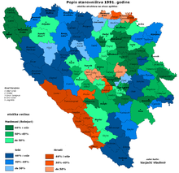
Stanovništvo u BiH
Etnička struktura stanovništva 1991.
Izvod iz popisa stanovništva BiH 1991. godine
Narod | Broj | Udio u ukupnom broju stanovnika
Muslimani | 1.902.956 | 43,47 %
Srbi | 1.366.104 | 31,21 %
Hrvati | 760.852 | 17,38 %
Jugoslaveni | 242.682 | 5,54 %
ostali | 104.439 | 2,38 %

Slide 7
Nakon izbora
- Unatoč tome što su se navedene stranke uspjele dogovoriti oko uspostave koalicijske vlasti, njihovo daljnje usuglašeno djelovanje bilo je krajnje otežano
- HDZ se zalagao za konfederalizaciju zajedničke države,dok se SDS zalagao za transformaciju Jugoslavije u unitarnu državnu tvorevinu,a SDA je načelno bio za njezinu konfederalizaciju
- početkom listopada 1991. stvoreni uvjeti za nastanak neformalne hrvatsko-muslimanske koalicije, koja, koristeći se pogodnim međunarodnim okolnostima, otpočinje djelovati prema bosanskohercegovačkoj neovisnosti.
- 15. listopada 1991., Skupština SR Bosne i Hercegovine u Sarajevu donijela je Memorandum o suverenosti Bosni i Hercegovine (Pismo namjerama) i Platformu o položaju BiH

Slide 8
Stvaranje Republike Srpske
- nakon izbora, Srbi osnivaju po općinama nelegalna "nacionalna vijeća", koja u proljeće 1991. prerastaju u "zajednice općina„
- Srbi u Bosni i Hercegovini raspisuju za 9 i 10. studenoga 1991. godine referendum srpskog naroda. Srbi na tom referendumu izglasavaju stvaranje samostalne srpske republike na teritoriju Bosne i Hercegovine s namjerom da se priključe ostacima Jugoslavije.
- 24. listopada 1991. Srpski članovi Skupštine, napuštaju središnji parlament u Sarajevu i formiraju Skupštinu srpskog naroda u Bosni i Hercegovini,što označava kraj troetničke koalicije.
- 28. veljače 1992. donijet Ustav,u kojem je proglašena dijelom Jugoslavenske federalne države
¸
zastava Republike Srpske

Slide 9
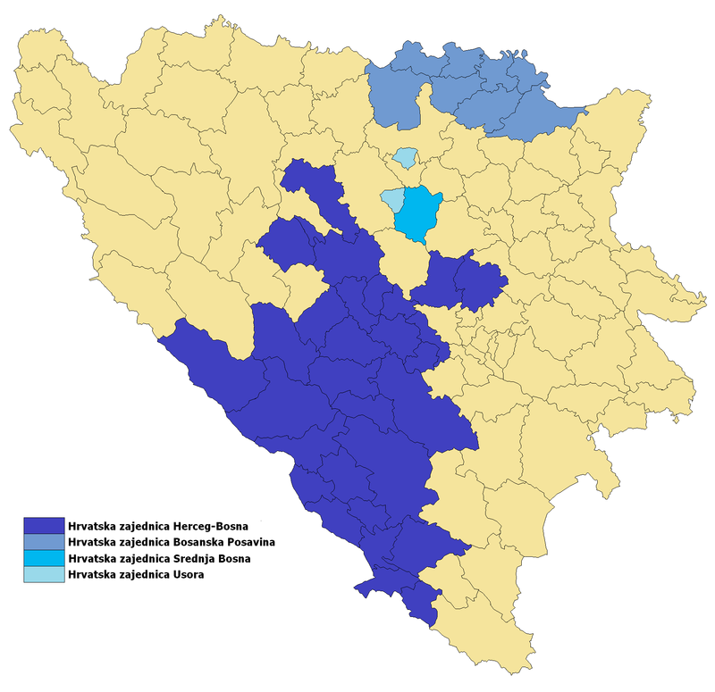
Stvaranje hrvatskih zajednica
- Osnivanje hrvatskih zajednica
12. studenog 1991. Bosanska Posavina
18. studenog 1991. Herceg-Bosna
14. siječnja 1992. Usora
27. siječnja 1992 Srednja Bosna

Slide 10
Republika Bosna i Hercegovina
Od strane hrvatsko-muslimanske koalicije u listopadu donesen Memorandum o suverenosti BiH,tijekom čijeg su donošenja zastupnici SDS-a bojkotirali Skupštinu
25. siječnja 1992. godine, sat vremena nakon što je odgođena sjednica, Skupštine SRBiH poziva na referendum o neovisnosti
početkom travnja 1992. međunarodno priznanje BiH
Referendum o neovisnosti Bosne i Hercegovine je proveden 29. veljače i 1. ožujka 1992. Glasovalo je ukupno 2.073.568 glasača, odnosno 63,6 % biračkog tijela, od čega je 99.7 % bilo za neovisnost. SDS je pozvao Srbe na bojkot referenduma i spriječio njegovo održavanje u pojedinim dijelovima zemlje
Dana 4. travnja 1992.,Predsjedništvo SR BiH (bez Srba) u Sarajevu proglasilo je izmjenu naziva Socijalističke Republike Bosne i Hercegovine u Republika Bosna i Hercegovina, a neovisnost je proglašena 5. ožujka
Europska zajednica priznaje Bosnu i Hercegovinu 6. travnja, Sjedinjene Američke Države, 7. travnja, a u Ujedinjene narode, primljena je 22. svibnja 1992.

Slide 11
Početak RBiH
U rujnu 1992. su usvojeni grb,zastava i himna Jedna i Jedina kao simboli Muslimana
Predsjedništvo RBiH donosi novi ustav 24.veljače 1993.
Prvi bošnjački sabor 27.rujna 1993. Muslimani mjenjaju svoje ime u Bošnjake
18. ožujka 1994., unutar Republike Bosne i Hercegovine, stvoren je zajednički, bošnjačko-hrvatski entitet, Federacija BiH.
Daytonskim sporazumom, 14. prosinca 1995., bošnjačko ime je potvrđeno, a Republika Bosna i Hercegovina, kao izravni i glavni prethodnik današnje Bosne i Hercegovine, prestala je postojati

Slide 12
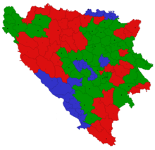
Carrington-Cutileirov mirovni plan
Tvorci ovog plana su Peter Carrington i portugalski veleposlanik Jose Cutileir ,a proizišao je iz konferencije održane od strane Europske zajednice u rujnu 1991. u pokušaju da spriječi rat u Bosni i Hercegovini
Po tom planu u sastav srpske konstitutivne jedinice trebalo je ući 37 općina (44 % teritorija), u sastav bošnjačke 52 općine (44 % teritorija), a u sastav hrvatske 20 općina (12 % teritorija)
18. ožujka 1992, sve tri strane su potpisale sporazum
28. ožujka, Izetbegović, nakon susreta s tadašnjim američkim veleposlanikom u Jugoslaviji, Zimmermannom, u Sarajevu, povlači svoj potpis i objavljuje svoje protivljenje bilo koje vrste etničke podjele BiH

Slide 13
Početak rata u BiH
Sve tri strane imaju različite datume za početak rata.
Hrvati 1. listopada 1991. godine kada je JNA razorila hrvatsko selo Ravno u istočnoj Hercegovini,Srbi za početak uzimaju 1. ožujak 1992. kada se desio napad na svadbenu povorku kod Sarajeva,a Bošnjaci za početak uzimaju 1. travnja 1992. godine, kada su srpske paravojne postrojbe po naređenju šefa srbijanske tajne službe Jovice Stanišića prešle granicu, napale grad Bijeljinu i izvršile prvi pokolj Bošnjaka.

Slide 14
Vojne snage i posljedice
 | Bošnjaci | Hrvati | Muslimani
Vojne snage | Oko 164000 | Oko 50000 | Oko 102000
Poginuli civili | 33071 | 2163 | 4075
Poginuli vojnici | 31270 | 5439 | 20649

Slide 15
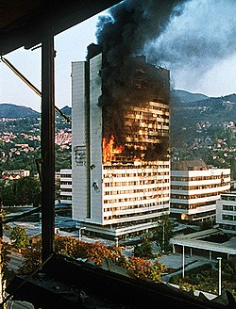
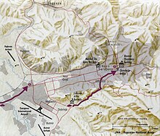
Sarajevo
Sveukupno je ispaljeno oko 50.000 tona topničkih projektila na grad
Trajala je 44 mjeseca, od 5. travnja 1992. do 29. veljače 1996. godine
14 011 žrtava
Grad bez hrane,vode,plina,lijekova...

Slide 16
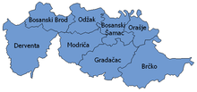
Posavina
Cilj djelovanja JNA bio je ovladavanje tokom rijeke Save i područjem Bosanske Posavine uspostavljanje sigurnog koridora koji bi zapadne dijelove Bosne i Hercegovine koje su već nadzirali Srbi (banjalučka i dobojska regija), kao i Republike Srpske Krajine u Hrvatskoj kopnenim putem povezali sa Srbijom
Sjedište Bosanski Brod
Pod nadzorom HVO-a sve do ljeta 1992. kada ju je srpska snaga žestokim napadima zauzela ali kasnije vratila

Slide 17
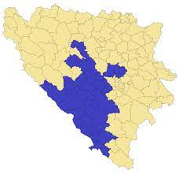
Hercegovina
Poslije rujna 1991. godine, rezervisti JNA uspijevaju zaposjesti liniju Čapljina - Dretelj, te liniju Slipčići - Krivodol - brdo Galac (kod Mostara) - brdo Hum (iznad Mostara) - grad Mostar - Bijelo Polje - Borci - Konjic
Postrojba ZNG izlazi na plato Bile i 20. rujna 1991. sprječava desant čime Hrvati i Bošnjaci Mostara praktično ulaze u rat sa srpsko-crnogorskim agresorom
Krizni štab općine Mostar, a kasnije i krizni štabovi općina Stolac, Čapljina i Široki Brijeg svu vlast i obranu tih općina povjeravaju Hrvatskom vijeću obrane. U međuvremenu, osnivaju se i omasovljuju jedinice HOS-a. Daljnjim borbama jedinice HVO-a i HOS-a jačaju i bolje se naoružavaju te se pokreću planovi za oslobodilačke akcije
Dana 7. lipnja 1992. godine počinje operacija oslobođenja doline Neretve, kodnog naziva Operacija Lipanjske zore. Tada diverzantski vod bojne Grude probija neprijateljske bunkere, a združene hrvatske snage prelaze rijeku Neretvu i zauzimaju veliki prostor sve do Domanovića, a odatle kreću i oslobodilačke akcije prema Mostaru i Stocu
8. lipnja 1992. od srpskog je agresora oslobođeno područje Čapljine u čemu posebnu zaslugu imaju postrojbe HVO-a iz Gruda, Ljubuškog i Čapljine te vojnici 4. gardijske brigade HV-a

Slide 18
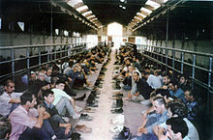
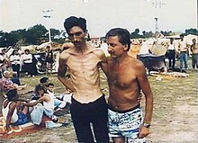
Ostali dijelovi
Od 13. do 23. travnja, traju srpski napadi na Livno, koje HVO uspijeva odbiti. S planine Vlašić, u više navrata srpski agresor je dalekometnim oružjem gađao Travnik. Na Mali Uskrs 1992., predvečer, Vitez su, zajedno s Busovačom, bombardirali zrakoplovi JNA. Od sredine 1992. Bugojno trpi učestale srpske napade. Srbi ga granatiraju, a u više navrata Bugojno bombardiraju zrakoplovi
Brojni logori
Zauzimanje i ubijanje Kotor Varoša
Teške brorbe HVO-a
Zarobljenici u logoru Trnopolje
logor Manjača

Slide 19
Podrinje
Cilj napada JNA bio je ovladavanje tokom rijeke Drine, presjecanje komunikacije između BiH i Sandžaka i etničko čišćenje muslimanskog stanovništva iz slijeva Drine na potezu od Bijeljine do Foče
U Fočanskom genocidu su ubili 2.704 ne-Srba[a Muslimanke, stare 15 ili više godina su bile zatvorene u logore za silovanje kako bi rađale srpsku djecu
Borbe u Bijeljini od 1. do 4. travnja 1992.
Ubijanje u Bijeljini

Slide 20
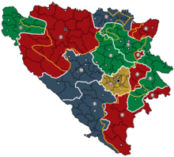
Vance-Owenov mirovni plan
Tijekom siječnja 1993. godine američki diplomat Cyrus Vance i britanski diplomat David Owen predložili su novi mirovni plan o podjeli Bosne i Hercegovina na 10 regija tako da svi narodi dobiju po 3 regije dok je područje Sarajeva zajedničko
Iako su mirovni plan potpisali Bosna i Hercegovina, Republika Srpska i Herceg-Bosna on nikada nije zaživio jer ga je 5. svibnja 1993. odbio parlament Republike Srpske
Srbi nezadovoljni jer je sam njihov plan bio zauzeti Posavinu koja pripada Hrvatima,te Podrinje koje pripada Bošnjacima

Slide 21
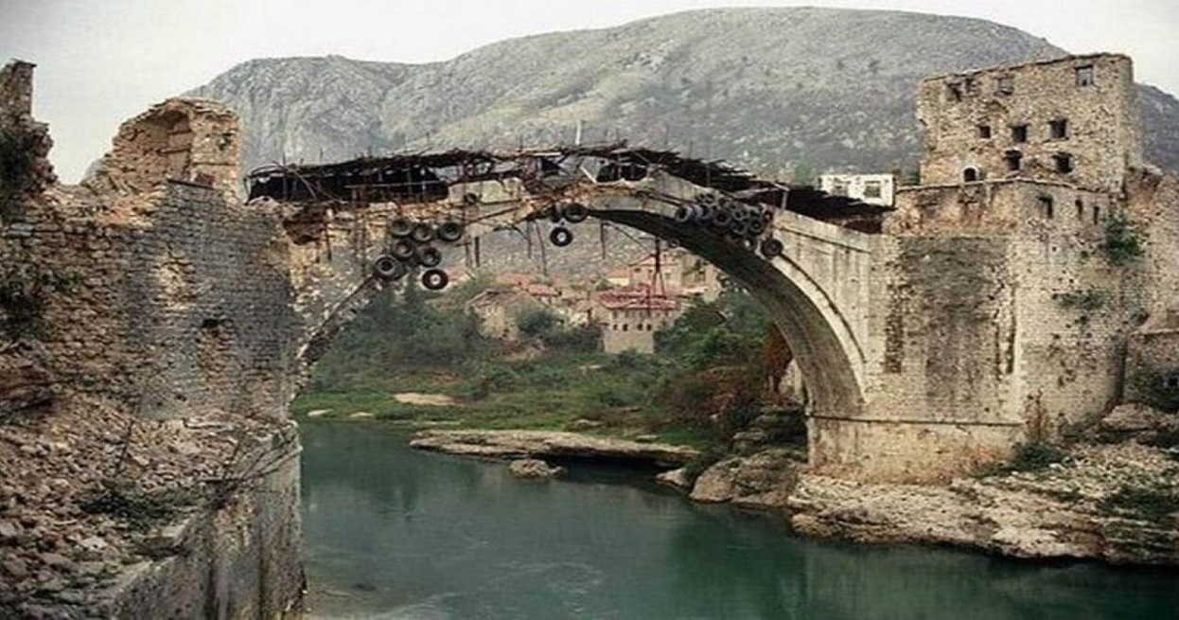
Bošnjačko-hrvatski sukob
Tijekom lipnja 1992. godine javili su se prvi incidenti između hrvatskih i bošnjačkih postrojbi. U njima je bilo nekoliko poginulih i ranjenih vojnika na obje strane. Posljedica tih napetosti i incidenata je da se grad Uskoplje podijelio na dva dijela: hrvatski, koji se naziva Uskoplje, i na bošnjački dio, koji zadržava naziv Gornji Vakuf
Sukob u Novom Travniku,sukob u Bugojnu,sukob u Kiseljaku, te još mnogi drugi
9. studenog 1993. godine srušen je i Stari most

Slide 22
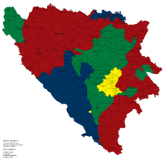
Owen-Stoltenbergov mirovni plan
Ovaj mirovni plan norveškog i britanskog diplomata je prezentiran javnosti 20. kolovoza 1993. godine. Po njemu Bosna i Hercegovina bi bila podijeljena na 3 nacionalne minidržave. Kako bi po tom planu Srbi dobili 52 %, Bošnjaci 30 %, a Hrvati 18 % državnog teritorija je bio odbačen od vlade Bosne i Hercegovine 29. kolovoza 1993. godine.

Slide 23
Zaštićene zone
Tijekom proljeća 1993. godine kako bi se zaštitilo bošnjačko stanovništvo koje se sklonilo u naseljima istočne Bosne kao i Sarajeva, Tuzle i Bihaća Vijeće Sigurnosti Ujedinjenih Naroda na prijedlog Francuske donosi odluku u stvaranju zaštićenih zona koje će UNPROFOR braniti od napada ako je potrebno i oružanom silom
Naselja koja postaju zaštićene zone: Sarajevo, Bihać, Žepa, Tuzla, Goražde i Srebrenica
Ta zaštita neće značiti jer će Srbi svejedno napadati i pucati

Slide 24
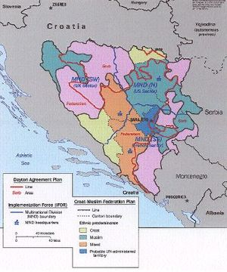
Washingtonski sporazum
Predsjednik Republike Hrvatske dr. Franjo Tuđman i predsjednik Predsjedništva Bosne i Hercegovine Alija Izetbegović potpisali su u Washingtonu, 18. ožujka 1994. godine Okvirni sporazum o konfederalnim vezama između Republike Hrvatske i buduće bošnjačko-hrvatske federacije u Bosni i Hercegovini.
hrvatski i bošnjački teritoriji u Bosni i Hercegovini su ujedinjeni u Federaciju Bosne i Hercegovine, koja je podijeljena na županije. Županijski sustav je predstavljao svojevrsnu obranu kako bi se spriječila dominacija jednog naroda nad drugim.
Prije sporazuma s područja pod kontrolom HVO-a protjerano je oko 50000 Bošnjaka, a s područja pod kontrolom Armije BiH oko 150 000 Hrvata.

Slide 25
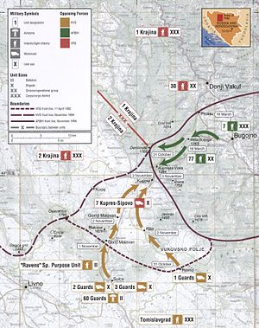
Prvi veći uspjesi Bošnjaka i Hrvata
Nakon potpisivanja Washingtonskog sporazuma HVO je zajedno s Hrvatskom vojskom, a u nekim akcijama i s Armijom Republike Bosne i Hercegovine počeo nizati ratne pobjede protiv srpskog neprijatelja.
U Operaciji Cincar, prvoj koordiniranoj akciji HVO-a i Armije BiH, koja je trajala od 1. studenog do 3. studenog 1994. godine, oslobođeno je područje ukupne površine 200 četvornih kilometara, a vojska bosanskih Srba je odbačena dalje od planine Cincar. Otvorena je cesta Bugojno - Livno te je oslobođen veći dio strateški važnog Kupreškog polja i sam gradić Kupres i okolna sela. Operacija Zima '94. odvijala se u razdoblju od 29. studenog do 24. prosinca 1994. godine na području Livanjskog polja i planine Dinare.
operacija Cincar

Slide 26
Mirovni plan velikih sila
Tijekom 1994. godine SAD, Velika Britanija, Francuska, Rusija i Njemačka su stvorile novi mirovni plan čija varijanta će na kraju biti nametnuta Bosni i Hercegovini tijekom pregovora u Daytonu.
Po tom mirovnom planu Bosna i Hercegovina će se sastojati od Federacije Bosne i Hercegovine i Republike Srpske u omjeru 51 % naprema 49 %. Prvobitno će taj mirovni plan biti odbačen od bosanskih Srba koji tada drže 70 % Bosna i Hercegovine, a potom i od bosanskohercegovačke vlade zbog za njih neprihvatljivih uvjeta koje su za prihvaćanje plana stavili bosanski Srbi.

Slide 27
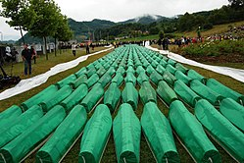
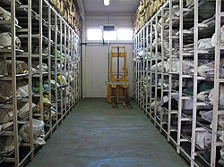
Srebrenica
Ubijeno oko 8000 bošnjaka
Od 13 do 77 godina
13. do 19. srpnja 1995. godine
Mrtvačnica s posmrtnim ostatcima iz Srebrenice koji čekaju na identifikaciju

Slide 28
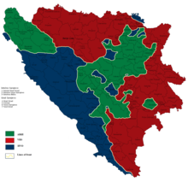
Diplomatski pritisci na hrvatsku i bošnjačku stranu
Hrvatske (HV i HVO) i bošnjačke snage (ABiH) konačno su dočekale prigodu da mogu ići u oslobađanje cijele BiH. Uspjehom Oluje i u sjeverozapadnoj BiH, saveznici su krenuli u oslobađanje ostatka BiH. No onda su se umiješali interesi velikih sila i visoka politika. Hrvatski i bošnjački vojni i politički vrh bili su izloženi otvorenim prijetnjama da zaustave svoje snage i da nikako ne diraju Banju Luku.
Stanje prije Daytona.

Slide 29
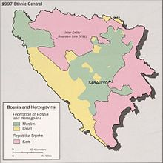
Daytonski sporazum
Daytonski sporazum će biti dogovoren u gradu Daytonu između 1. i 25. studenoga 1995. godine, a službeno potpisan tek 15. prosinca iste godine u Parizu.
Podjela po Daytonu.

Slide 30
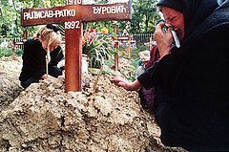
Žrtve
straživanje o broju žrtava koje je dovršeno u lipnju 2007. godine navodi podatak o između 100 000 i 110 000 žrtava, a broj poznatih žrtava (s punim imenom i prezimenom) je bio 97 207. 89% od svih žrtava su bili muškarci dok su žene činile 10% žrtava. Najveći broj civilnih žrtava je poginuo u početnoj fazi srpsko-crnogorske agresije to jest između svibnja i kolovoza 1992. godine.
broj ubijenih civila s poznatim imenom i prezimenom je "samo" 45 110, dok su sve ostale poznate žrtve rata bili vojnici.
Oplakivanje na grobu, Sarajevo, 1992.

Slide 31
Hvala na pažnji
Ivan Lauc,
8.a

